Slide 1
安装手册
QAD现金流量表
Bill Jiang
2008.12.01

Slide 2
在开始安装以前…
您可能需要将光盘上的文件(夹)复制到服务器
在安装过程中,您可能需要咨询系统管理员,以便获得如何复制文件(夹)和编译程序等详细信息

Slide 3
系统需求
硬件需求:
  无
软件需求:
  NetTerm或类似的软件
  BIReport with BI-Start

Slide 4
安装步骤概述
1 - 编译xrc程序
2 - 装入cim数据
3 - 装入xxmgflh1字段帮助
4 - 浏览维护
5 - 导入BI对象
6 - 复制并设置BIReport客户端程序
7 - BI打印设置
8 - NetTerm打印设置

Slide 5
1 - 编译xrc程序
所有要编译的程序都保存在xrc文件夹
您可能需要分别不同的语言编译,例如:
  us
  ch
  tw

Slide 6
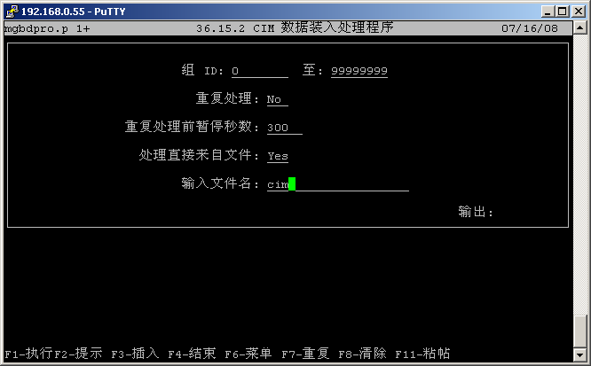
2 - 装入cim数据
如左图所示,您可以一次性装入cim数据
也可以分别执行以下菜单程序逐步装入cim数据:
  36.15.1 – CIM数据装入
  36.15.2 – CIM数据装入处理程序
  36.15.3 – CIM数据装入报表/删除

Slide 7
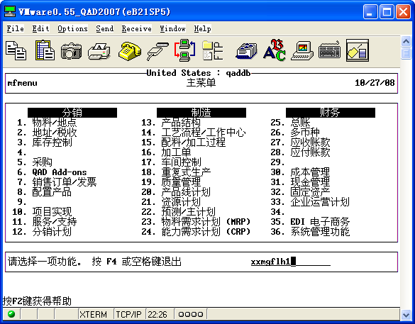
3 - 装入xxmgflh1字段帮助(1/2)
如左图所示:
  首先输入”xxmgflh1”
  然后回车(Enter)

Slide 8
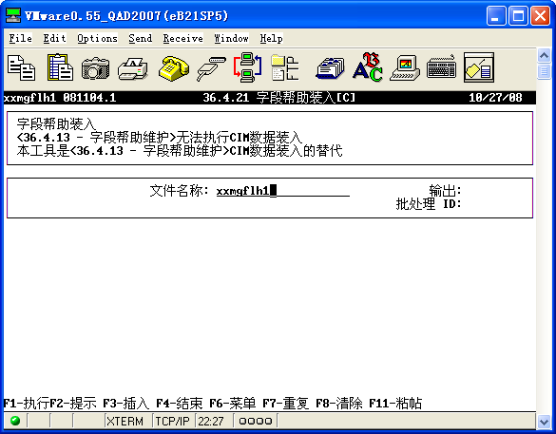
3 - 装入xxmgflh1字段帮助(2/2)
如左图所示:
  首先在”文件名称”处输入”xxmgflh1”
  然后回车(Enter)
  接着再回车(Enter)两次

Slide 9
4 – 浏览维护
所有要维护的浏览程序都保存在以下文件夹
  36.20.13 - Browse Maintenance
按顺序执行以上文件夹下的所有文件

Slide 10
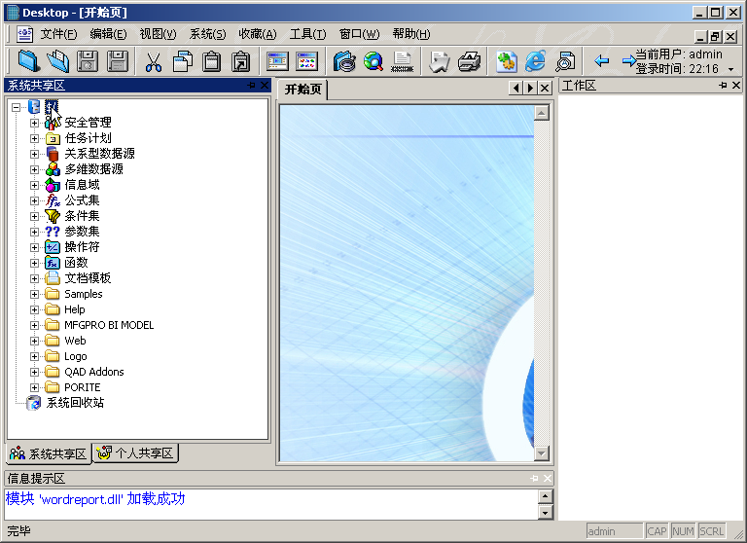
5 - 导入BI对象(1/4)
如左图所示:
  首先单击”$/”
  然后按右键

Slide 11
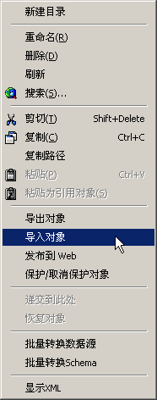
5 - 导入BI对象(2/4)
如左图所示:
  首先在弹出式菜单中选择”导入对象”
  然后单击

Slide 12
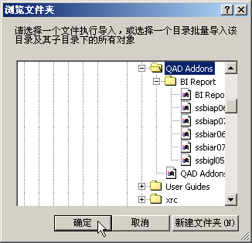
5 - 导入BI对象(3/4)
如左图所示:
  首先选择目录”QAD Addons”
  然后单击”确定”

Slide 13
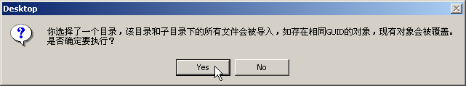
5 - 导入BI对象(4/4)
如果出现了如上图所示的对话框:
  请单击”Yes”,完成BI对象的导入

Slide 14
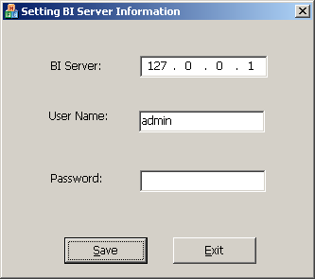
6 - 复制并设置BIReport客户端程序
1 - 复制”BIClient”目录的以下文件到”NetTerm”的安装目录:
  BIReport.exe
  BIReprot.ini
2 - 双击” BIReport.exe”,弹出如左图所示的对话框
3 - 分别输入以下信息后单击”Save”
  BI Server
  User Name
  Password
4 - 复制上面的”BIReport.ini”文件到以下目录:
  Windows\System32

Slide 15
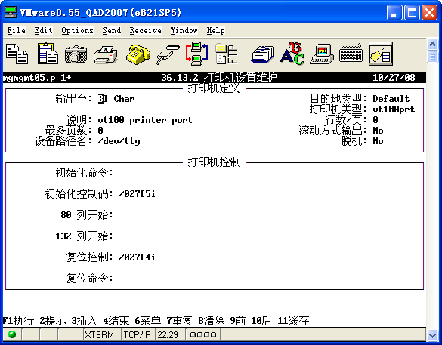
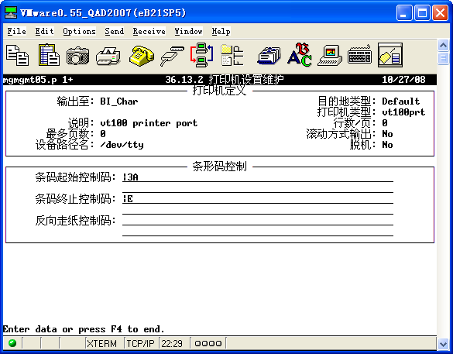
7 - BI打印设置

Slide 16
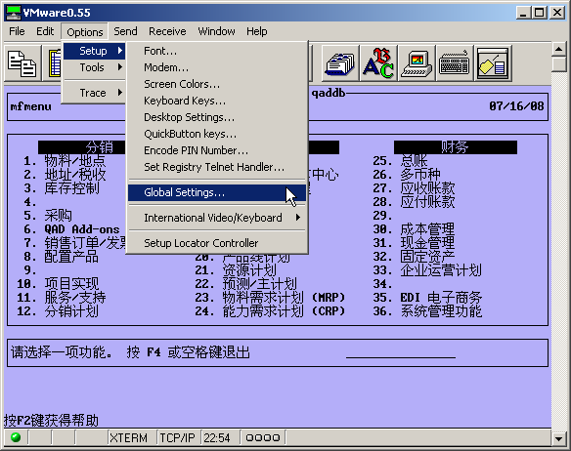
8 - NetTerm打印设置(1/4)
如左图所示:
  先单击”Options”
  再单击”Setup”
  接着单击”Global Settings…”

Slide 17
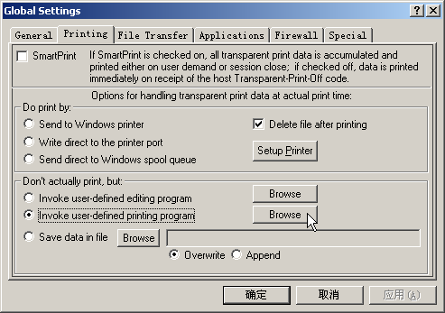
8 - NetTerm打印设置(2/4)
如左图所示:
  先单击”Printing”
  再单击”Invoke user-defined printing program”
  接着单击”Browse”

Slide 18
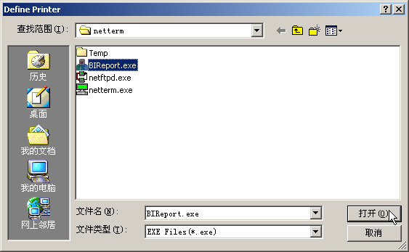
8 - NetTerm打印设置(3/4)
如左图所示:
  先单击”BIReport.exe”
  接着单击”打开(O)”

Slide 19
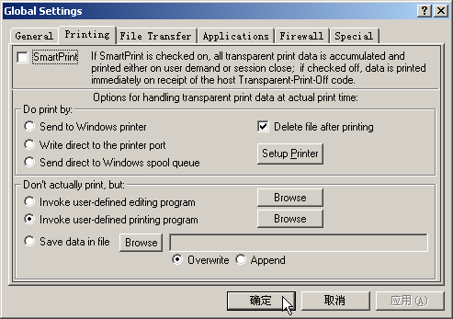
8 - NetTerm打印设置(4/4)
如左图所示:
  单击”确定”
  完成NetTerm打印设置

Slide 20

安装完成后的菜单系统
菜单 | 选择 | 选择标签 | 执行文件
25.15 | 17 | 现金流量表菜单[C] | 25.15.17
25.15.17 | 1 | 发生额方向维护 | xxcfcm01.p
25.15.17 | 2 | 行维护 | xxcfcrfm.p
25.15.17 | 3 | 账户维护 | glcrmt.p
25.15.17 | 4 | 现金流量表计算 | xxglcfm1.p
25.15.17 | 5 | 现金流量表 | xxglcfr1.p
25.15.17 | 6 | 现金流量明细表 | xxglcfr2.p
25.15.17 | 7 | 现金流量明细表(含说明) | xxglcfr3.p

Slide 21
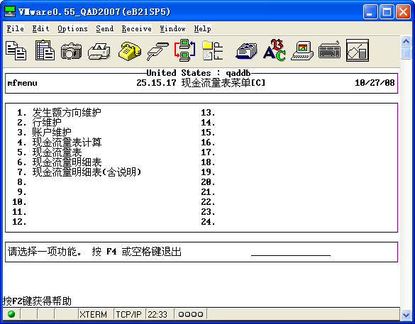
安装完成后的菜单系统

Slide 22
谢谢使用！
请参考“User Guides”目录以获得用户手册
用户手册通常以各执行文件命名
您也可以参考在线帮助以获得更详细的信息

